Slide 1
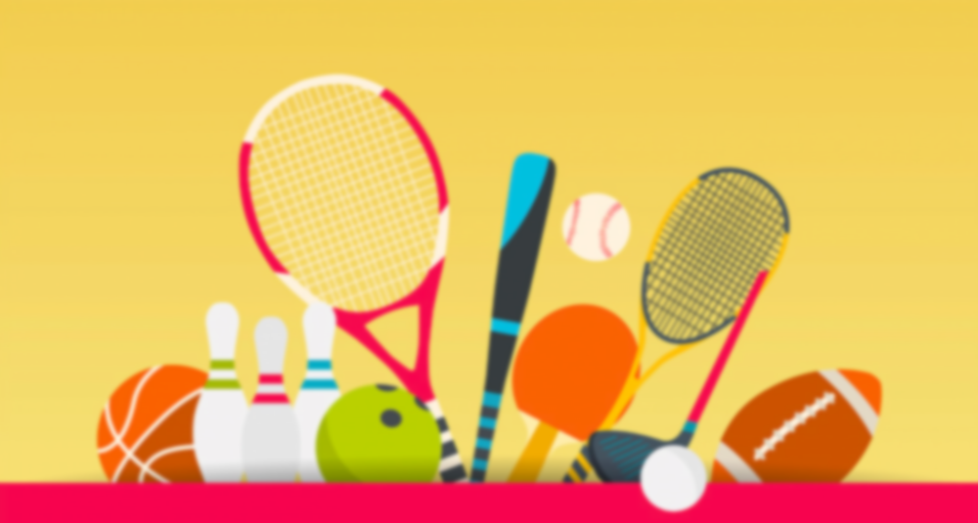
你做什么运动？
Nǐ zuò shén me yùn dòng
What sport do you play?

Slide 2
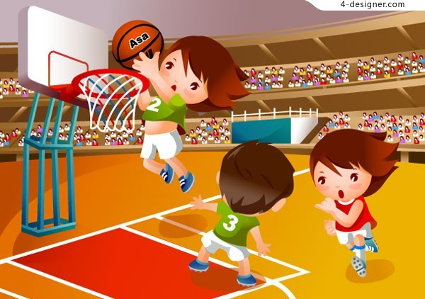
篮球
Lán qiú
Basketball

Slide 3
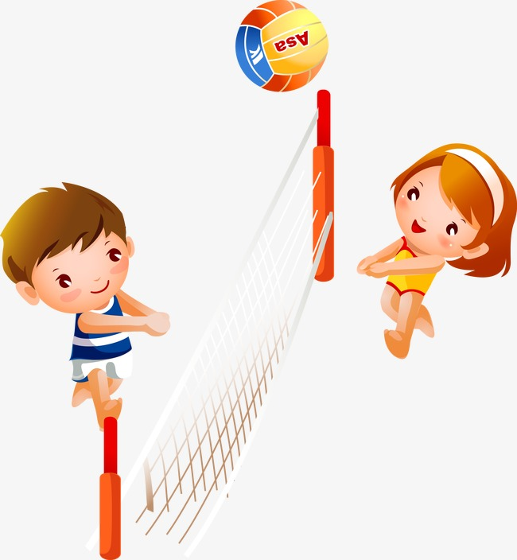
排球
Pái qiú
Volley ball

Slide 4
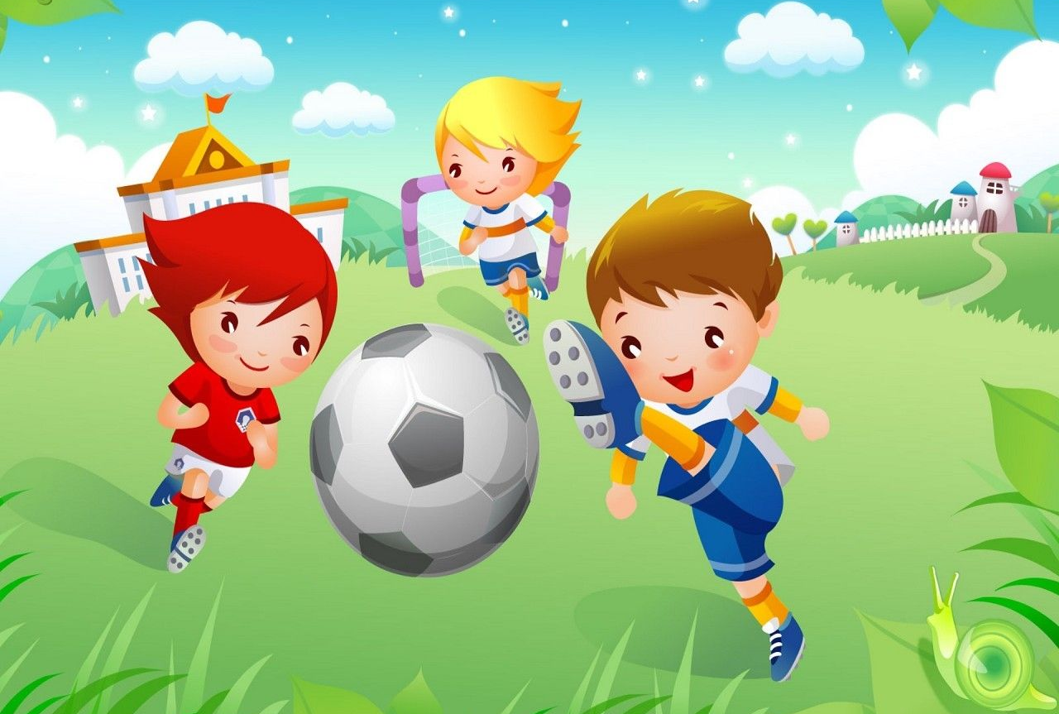
足球
Zú qiú
Soccer

Slide 5
高尔夫球
Gāo'ěr fū qiú
Golf

Slide 6
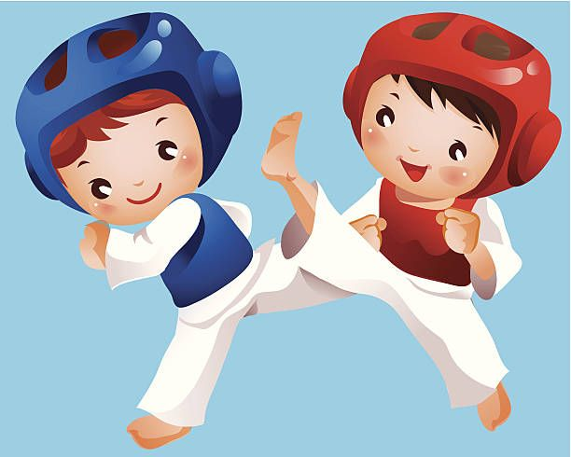
空手道
Kōng shǒu dào
Karate

Slide 7
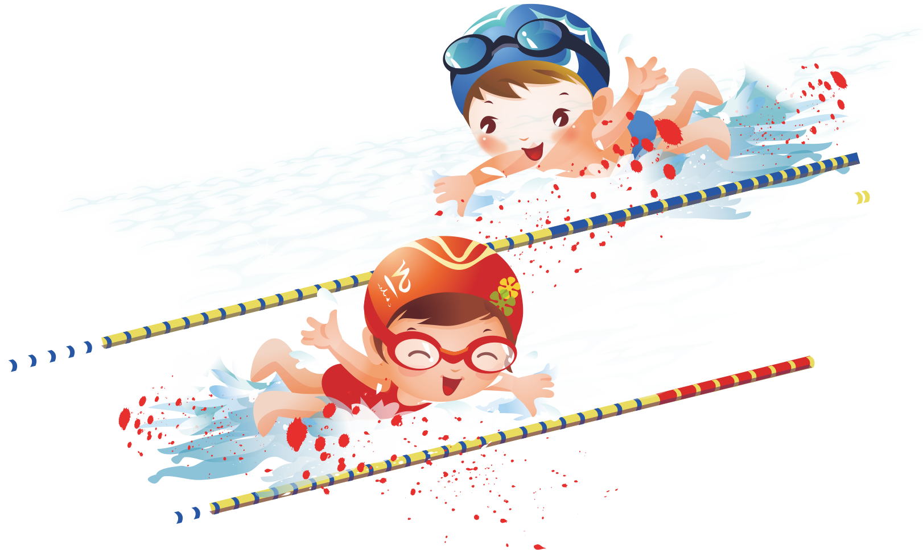
游泳
Yóu yǒng
Swimming

Slide 8
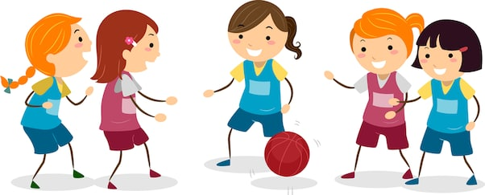
无网篮球
Wú wǎng lán qiú
Netball

Slide 9
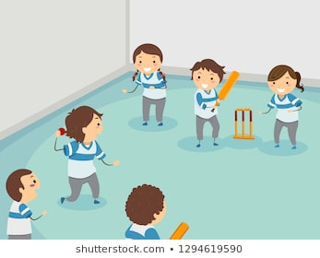
板球
Bǎn qiú
Cricket

Slide 10
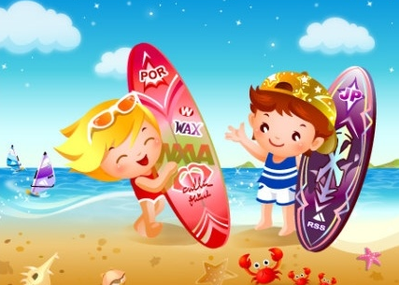
冲浪
Chōng làng
Surfing

Slide 11
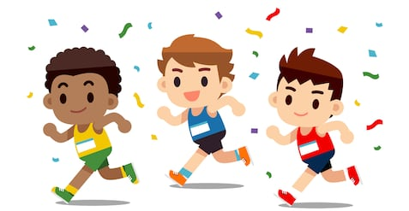
跑步
Pǎo bù
Running

Slide 12
健走
Jiàn zǒu
Power walking

